Slide 1
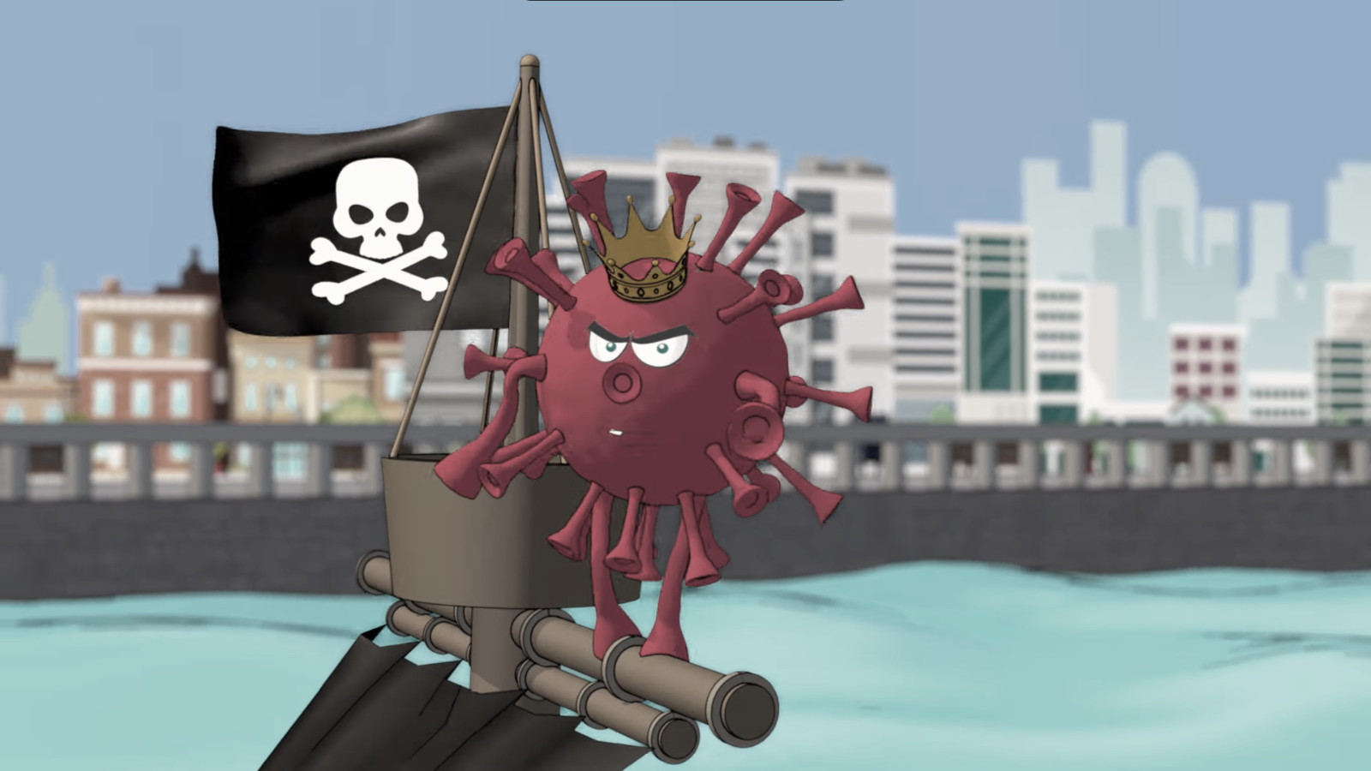
Коронавирус!
Песня про коронавирус

Slide 2
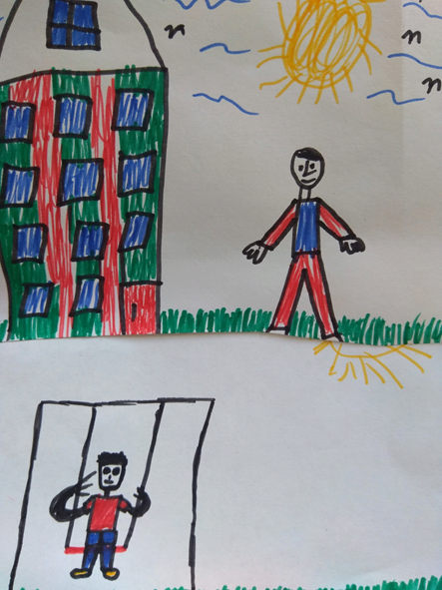
ЗНАЕМ И НЕ БОИМСЯ!
Выполняем режим
Встаём утром и делаем зарядку
Чистим зубы и умываемся
Идём гулять, соблюдая дистанцию
После прогулки обязательно моем руки с мылом
Кушаем здоровую пищу

Slide 3
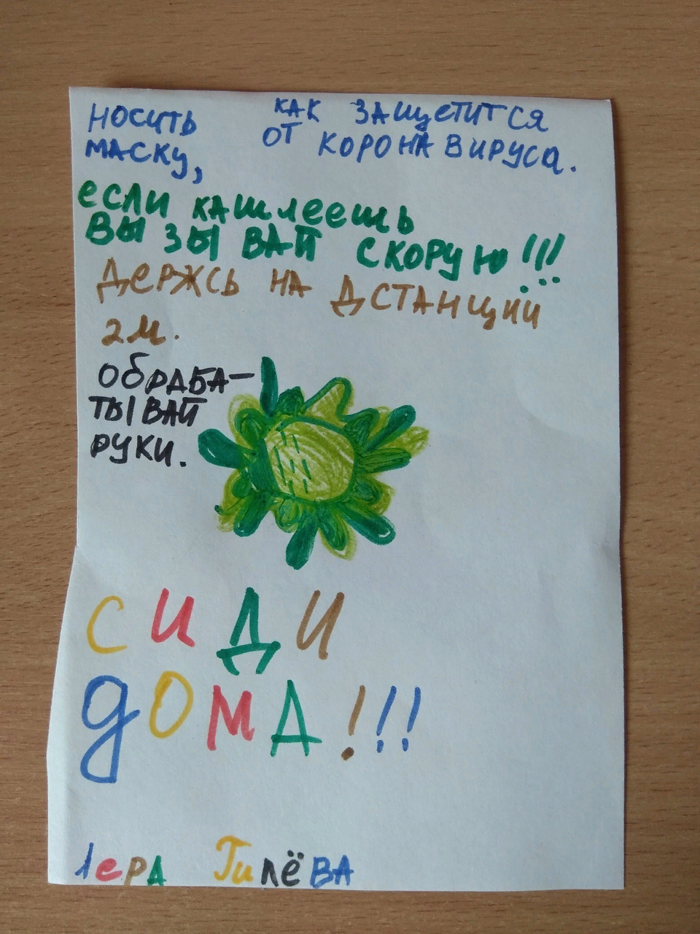
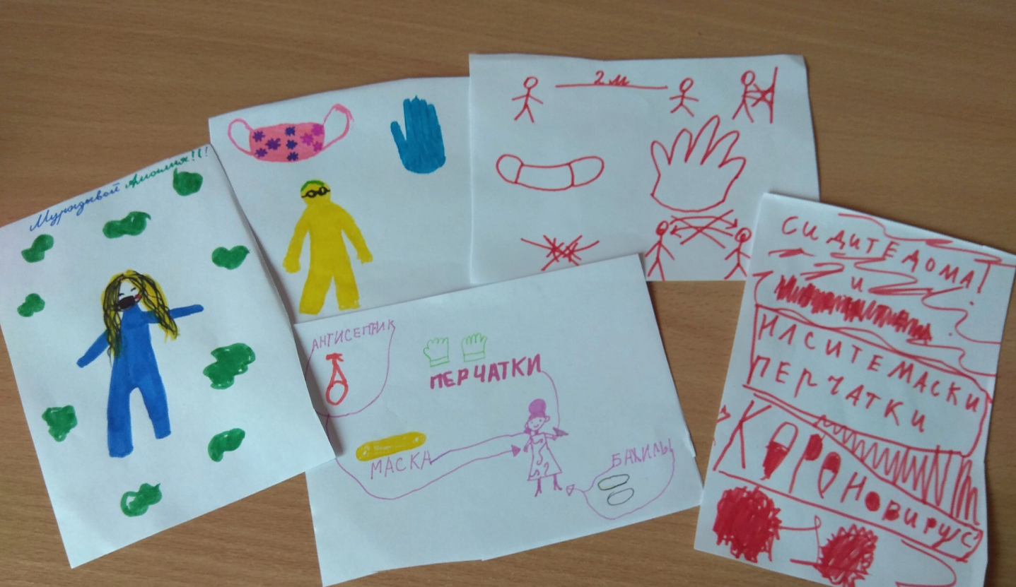
ЗНАЕМ И НЕ БОИМСЯ!
Соблюдаем гигиену
Носим маску
Надеваем перчатки
Не трогаем лицо руками на улице
Пользуемся антисептиком
Соблюдаем дистанцию

Slide 4
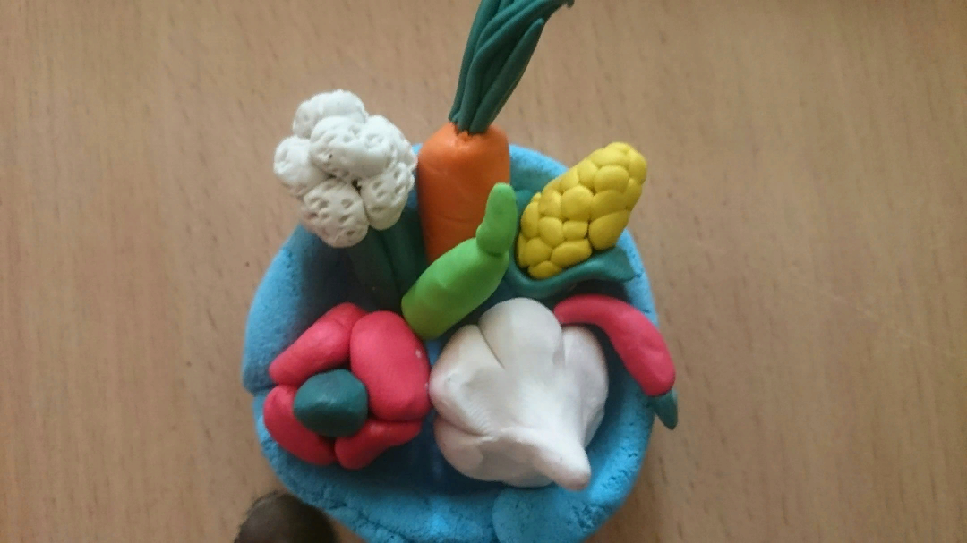
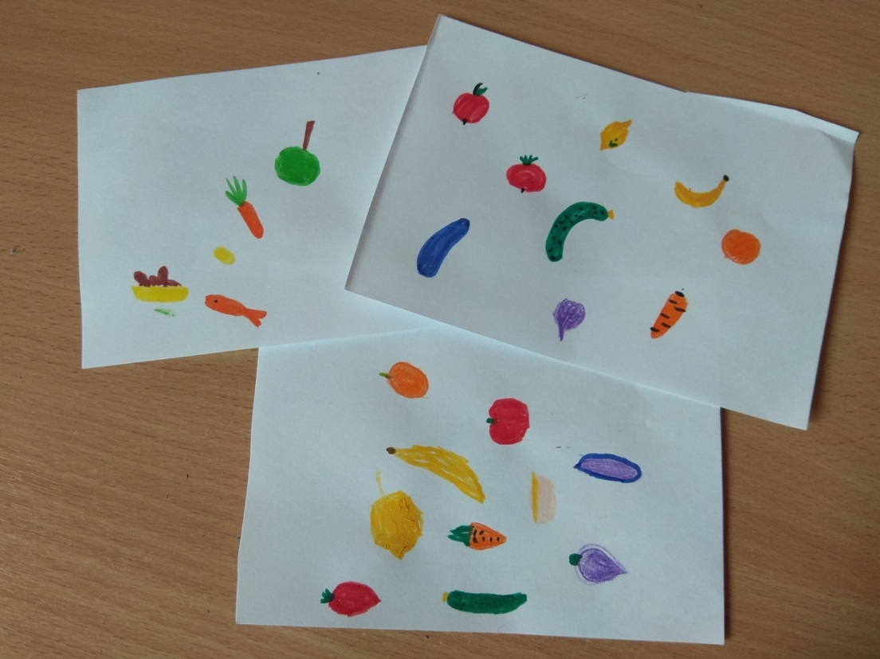
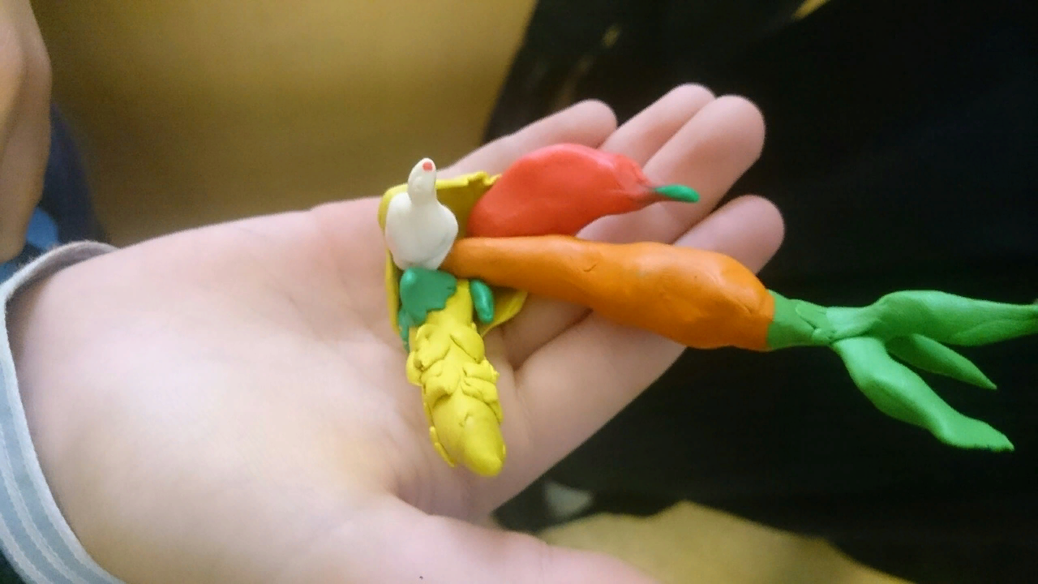
ЗНАЕМ И НЕ БОИМСЯ!
Питаемся правильно

Slide 5
